Slide 1












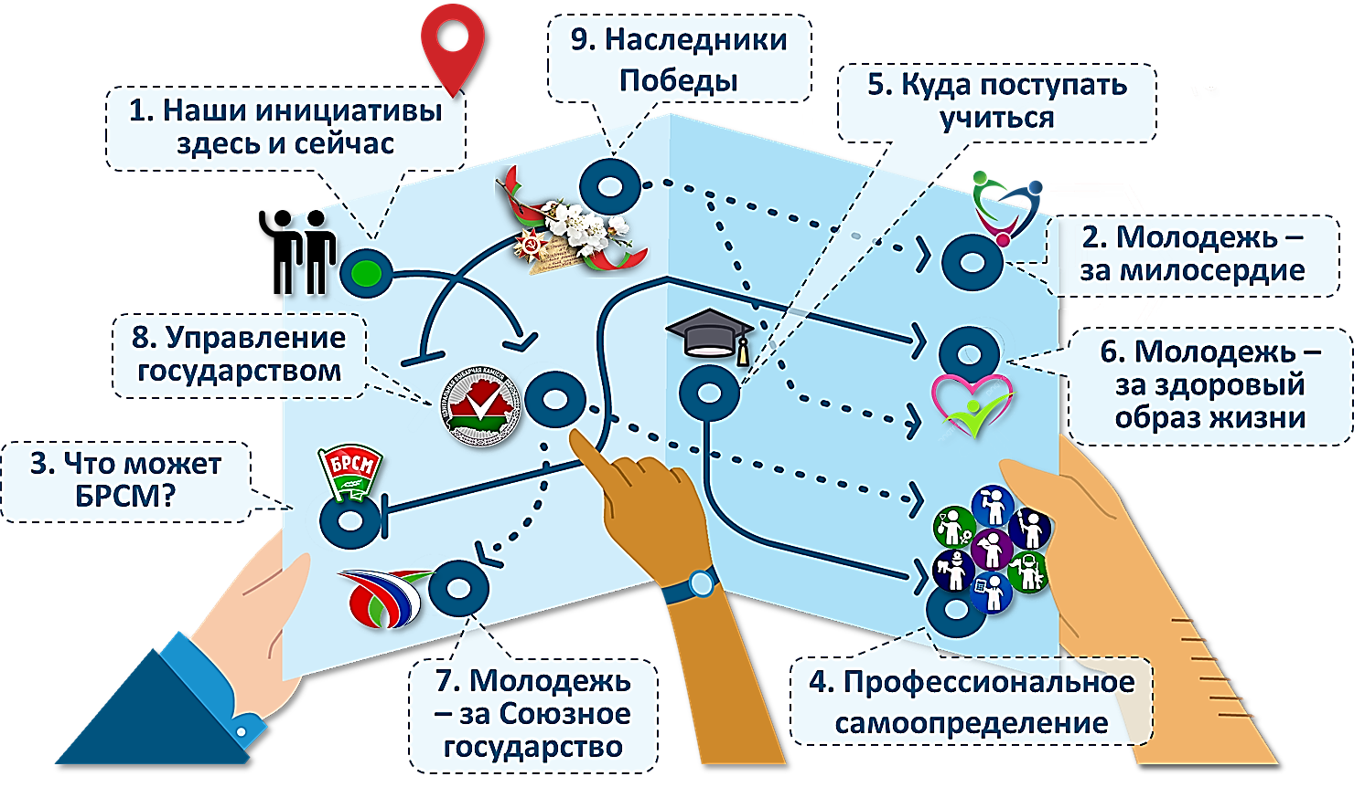
Ельский район
Государственное учреждение образования «Средняя школа №2 г.Ельска»
КАРТА ИДЕЙ И ИНИЦИАТИВ
«Молодость – время выбора.
Молодежь – за милосердие»
«Молодость – время выбора.
Наши инициативы здесь и сейчас»
«Молодость – время выбора.
Что может БРСМ?»
ШКОЛА АКТИВНОГО
ГРАЖДАНИНА
ВРЕМЯ ВЫБРАЛО НАС, МОЛОДЕЖЬ ВЫБИРАЕТ
БЕЛАРУСЬ!
«Молодость – время выбора.
Профессиональное самоопределение»
«Молодость – время выбора.
Молодежь – за Союзное государство»
«Молодость – время выбора.
Молодежь – за здоровый образ жизни»
«Молодость – время выбора.
Куда поступать учиться?»
«Молодость – время выбора.
Управление государством»
«Молодость – время выбора.
Наследники Победы»

Slide 2

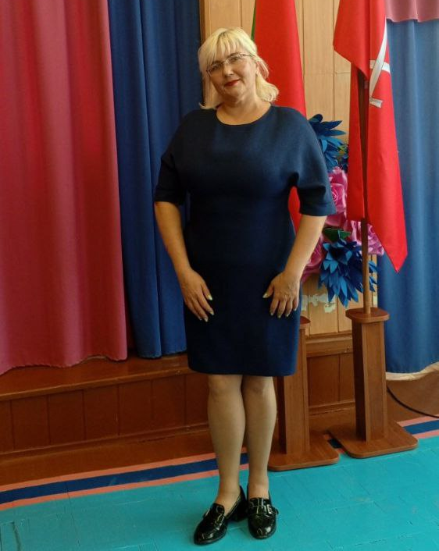
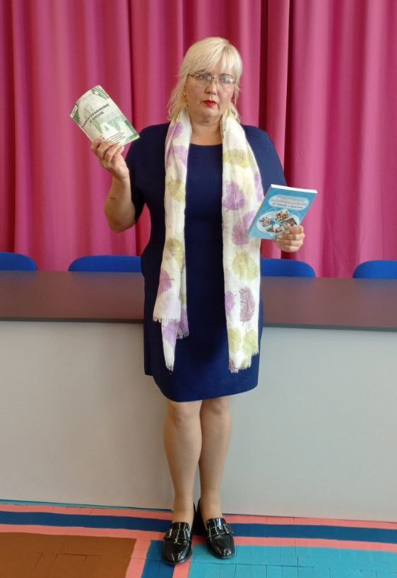
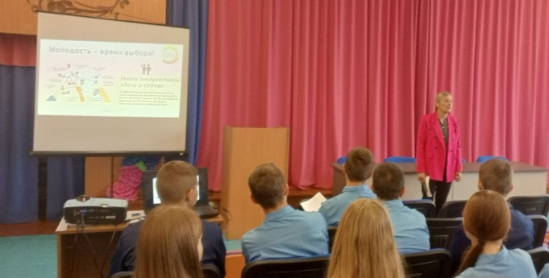
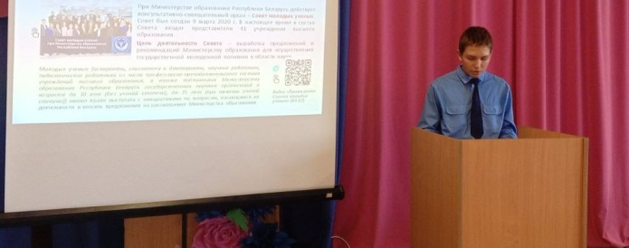


Тема: «Молодость – время выбора. Наши инициативы здесь и сейчас»
(о деятельности органов ученического самоуправления; молодежный парламент; Совет молодых ученых при Министерстве образования Республики Беларусь, идеи для развития своего региона)
Гостем мероприятия стала председатель Ельского районного Совета общественного объединения "БРПО" Видура Надежда Алексеевна.
На мероприятии актуализировались знания о деятельности органов ученического самоуправления, чем занимается молодёжный парламент, о совете молодых учёных при Министерстве Образования Республики Беларусь, об идеях для развития своего района. Особенный интерес у подростков вызвал рассказ Надежды Алексеевны о своей работе, возможностях, которые открываются перед членами Детской палаты РС ОО «БРПО» Ельского района г. Ельска, о тех акциях и проектах, в которых может участвовать каждый пионер.
После просмотра рекомендованного Национальным институтом образования видеоролика «Молодежный парламент при Национальном собрании Республики Беларусь» ребятам было предложено обсудить возможность участия каждого молодого гражданина Республики Беларусь в создании и изменении законов, которые защищают права и интересы молодежи в стране.
Ребята пришли к единому мнению, что мы все должны быть причастными к жизни нашего государства, нашего народа, потому что от активной позиции каждого гражданина зависит жизнь страны. В завершении мероприятия учащиеся создали виртуальное «Дерево идей и инициатив».
Сентябрь, 2024 год

Slide 3



Тема: «Молодость – время выбора. Наши инициативы здесь и сейчас»
(о деятельности органов ученического самоуправления; молодежный парламент; Совет молодых ученых при Министерстве образования Республики Беларусь, идеи для развития своего региона)
Сентябрь, 2024 год

Slide 4
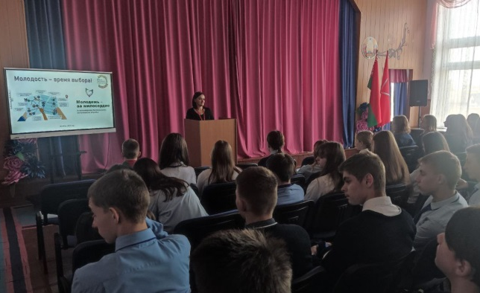
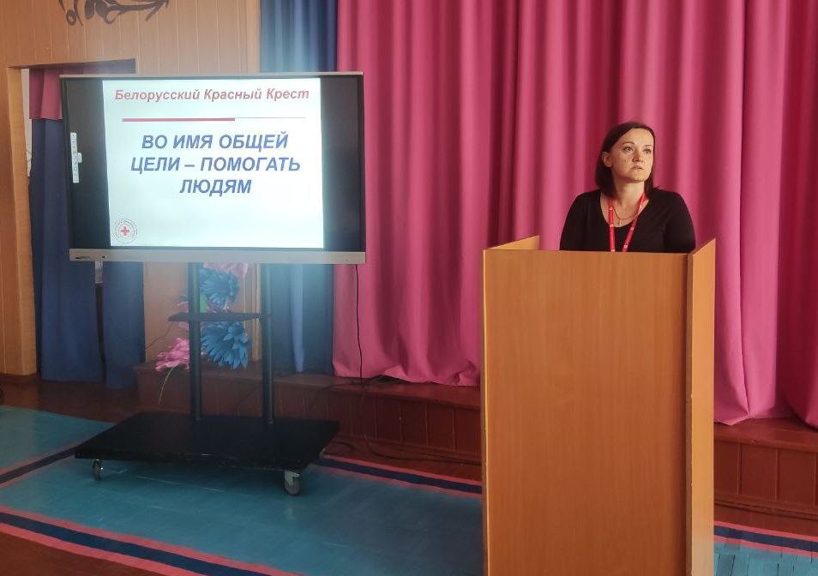
Тема: «Молодость – время выбора. Молодежь – за милосердие»
(о волонтерской деятельности; волонтерские отряды)
На встречу с ребятами была приглашена Председатель Ельской районной организации Белорусского Красного Креста Мазуренко Марина Андреевна.
Милосердие – это не просто добродетель, а фундамент для создания гармоничного мира, в котором гуманность, любовь и взаимопомощь становятся главными ценностями. Проявляя милосердие, мы придаем жизни больший смысл и делаем мир светлее, а главное, богаче и осмысленнее. Пусть каждый милосердный поступок вдохновляет нас и окружающих на добрые дела.
На первом этапе проекта с помощью интерактивной викторины «Мы узнаём» актуализировались знания ребят о волонтерском движении и благотворительной деятельности в Республике Беларусь, направленных на оказание помощи ветеранам, инвалидам, детям-сиротам. Учащиеся называли основные направления волонтёрской деятельности в Республике Беларусь.
Учащиеся включились в диалог с Мариной Андреевной. Она рассказала о деятельности организации Красный Крест.
В ШАГе 3 "Мы действуем" были подведены итоги и создано «Дерево идей и инициатив». Каждый сделал для себя вывод о том, что волонтерская деятельность - важная составляющая современной молодежи.
октябрь, 2024 год

Slide 5

Тема: «Молодость – время выбора. Молодежь – за милосердие»
(о волонтерской деятельности; волонтерские отряды)
октябрь, 2024 год

Slide 6

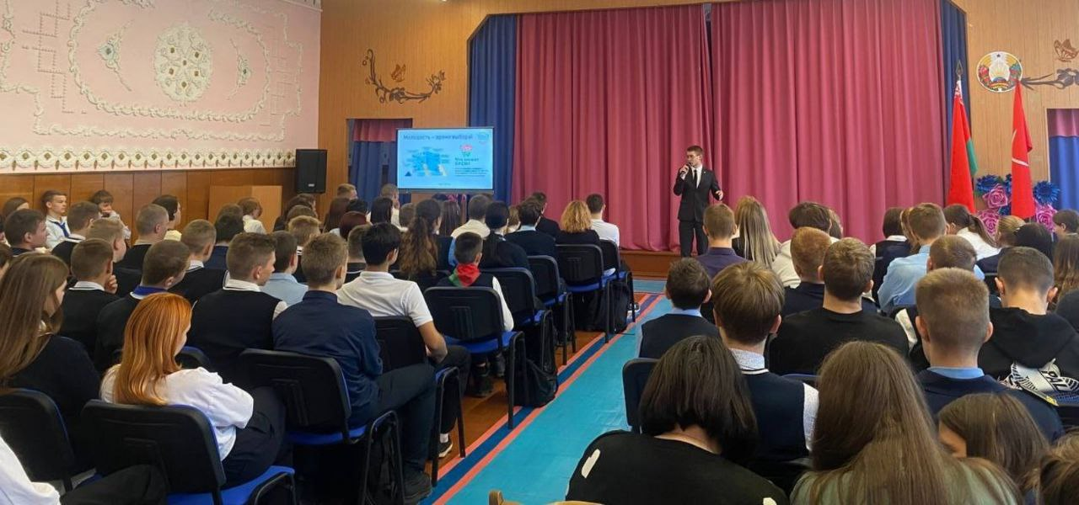
Тема: «Молодость – время выбора. Что может БРСМ?»
(о возможностях развития и самореализации членов ОО «БРСМ»,
деятельности Республиканского совета работающей молодежи)
Перед учащимися 8-11 классов выступил первый секретарь Ельского районного комитета ОО «БРСМ» Алексей Засинец, который подробно рассказал о деятельности молодежной организации, познакомил ребят с направлениями работы, сообщил о планах по реализации новых проектов на уровне города, об акциях и мероприятиях, которые проводят БРСМовцы, а также привилегиях будущих членов БРСМ.
Подобные встречи способствуют в самоопределении и самореализации молодежи, формируют активную гражданскую позицию, уверенность в своих силах и социальную ответственность.
В завершение мероприятия старшеклассникам было предложено создать «Дерево идей и инициатив», указав идеи, предложения, действия по теме проводимого мероприятия.
ноябрь, 2024 год

Slide 7

Тема: «Молодость – время выбора. Что может БРСМ?»
(о возможностях развития и самореализации членов ОО «БРСМ»,
деятельности Республиканского совета работающей молодежи)
ноябрь, 2024 год

Slide 8
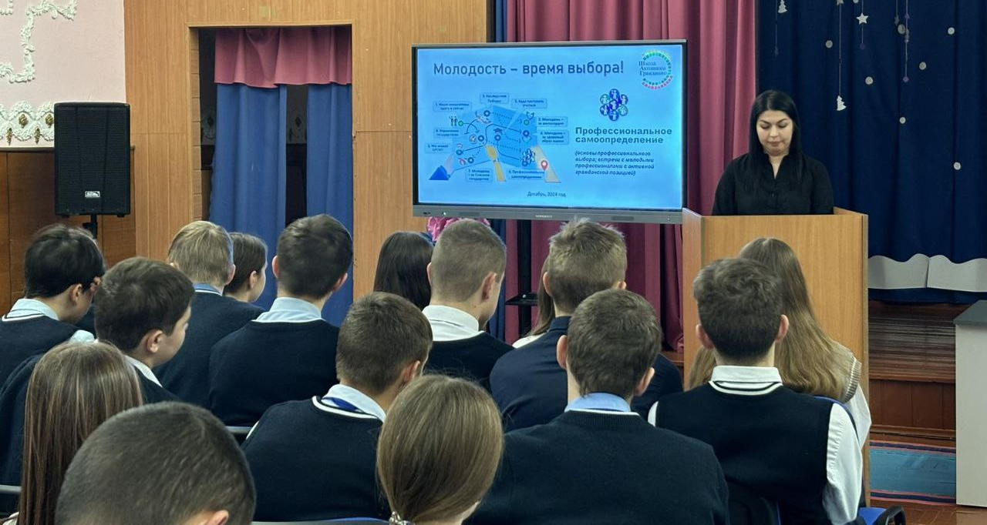
Тема: «Молодость – время выбора. Профессиональное самоопределение»
(основы профессионального выбора;
встречи с молодыми профессионалами с активной гражданской позицией)
С помощью викторины «Мы узнаем» актуализировались знания о профессиональном самоопределении, основах профессионального выбора, профессиональной ориентации, возможности самореализации обучающихся; о роли волонтерских и студенческих отрядов в профессиональном самоопределении обучающихся; об инициативности, активной жизненной позиции и гражданской зрелости.
Гостем ШАГа стала Кузнецова Дарья Вячеславовна, член молодежного Совета при Ельском районном Совете депутатов. Дарья Вячеславовна рассказала о своем трудовом пути, общественной деятельности и остановилась на предстоящих выборах Президента Республики Беларусь.
На заключительном этапе проекта подвели итоги встречи:
– Насколько актуальна для вас тема сегодняшнего разговора?
– Как правильно и осознанно выбрать будущую профессию?
Учащимся было предложено пройти Профи-тест (на сайте Республиканского института профессионального образования), чтобы узнать свои особенности и склонности к сфере профессиональной деятельности.
В завершении было создано «Дерево идей и инициатив».
декабрь, 2024 год

Slide 9

Тема: «Молодость – время выбора. Профессиональное самоопределение»
(основы профессионального выбора;
встречи с молодыми профессионалами с активной гражданской позицией)
декабрь, 2024 год

Slide 10
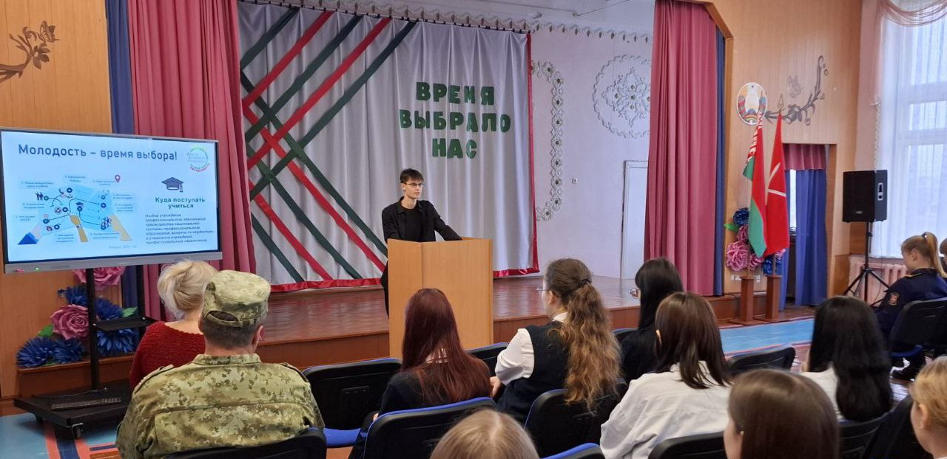
Тема: «Молодость – время выбора. Куда поступать учиться?»
(выбор учреждения профессионального образования, преимущества национальной системы профессионального образования; встречи со студентами и учащимися учреждений профессионального образования)
С помощью викторины «Мы узнаём» актуализировались знания о национальной системе профессионального образования, об учреждениях профессионального образования. Ребята активно влились в обсуждение данной темы, которая актуальна, интересна и необходима для учащихся.
Гостем мероприятия стал студент первого курса УО МГПУ им. И.П. Шамякина, филологического факультета, выпускник нашей школы Пюро Виталий, который рассказал о факультетатах, правилах поступления и обучения, условиях проживания, интересной студенческой жизни.
Подобные встречи помогают учащимся осознанно подходить к выбору будущего образовательного пути и профессиональной деятельности.
январь, 2025 год

Slide 11

Тема: «Молодость – время выбора. Куда поступать учиться?»
(выбор учреждения профессионального образования, преимущества национальной системы профессионального образования; встречи со студентами и учащимися учреждений профессионального образования)
январь, 2025 год

Slide 12
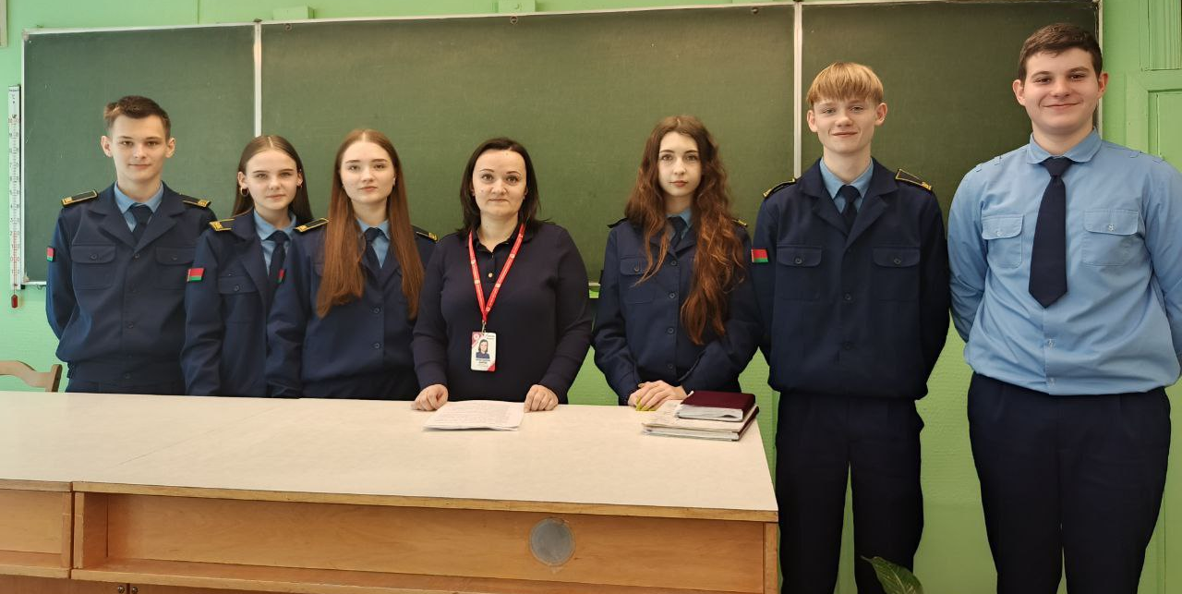
Тема: «Молодость – время выбора. Молодежь – за здоровый образ жизни» (здоровый образ жизни; возможности для оздоровления и занятий спортом;
профилактика наркопотребления и других вредных привычек)
Гостем мероприятия стала инструктор-валеолог ГУ «Ельскй центр гигиены и эпидемиологии» Мазуренко Марина Андреевна.
В ходе диалоговой площадки участники обсудили широкий круг вопросов: от правильного питания и физической активности до профилактики вредных привычек и управления стрессом. Марина Андреевна поделилась с ребятами опытом ведения ЗОЖ, а также ответила на все актуальные вопросы.
февраль, 2025 год

Slide 13

Тема: «Молодость – время выбора. Молодежь – за здоровый образ жизни» (здоровый образ жизни; возможности для оздоровления и занятий спортом;
профилактика наркопотребления и других вредных привычек)
февраль, 2025 год

Slide 14
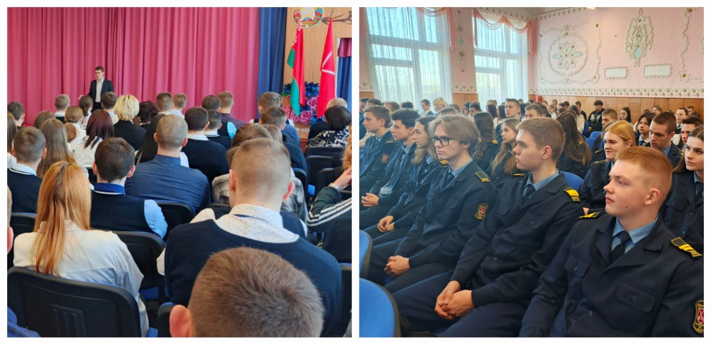
Тема: «Молодость – время выбора. Молодежь – за Союзное государство» (о молодежных проектах и инициативах Союзного государства Беларуси и России)
С учащимися встретился первый секретарь РО ОО "БРСМ" Засинец А.О.
Алексей Олегович рассказал учащимся о богатой и плодотворной истории союза братских народов России и Беларуси, о глубокой экономической и культурной интеграции. Учащимся было интересно услышать о том, какие молодежные инициативы уже реализуются в рамках сотрудничества государств, какие совместные проекты могут появиться в ближайшие годы.
Алексей Олегович пожелал учащимся активно участвовать в общественной жизни и выразил уверенность, что подобные встречи положительно сказываются на воспитании настоящих патриотов.
март, 2025 год

Slide 15

Тема: «Молодость – время выбора. Молодежь – за Союзное государство» (о молодежных проектах и инициативах Союзного государства Беларуси и России)
март, 2025 год

Slide 16
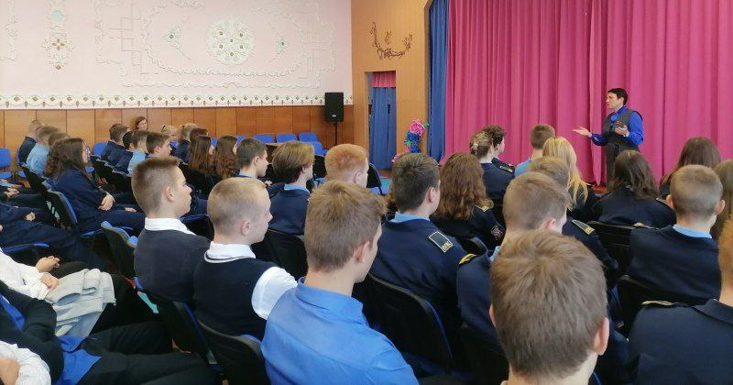
Тема: «Молодость – время выбора. Управление государством»
(об участии молодежи в выборах, праве избирать и быть избранным в государственные органы)
На первом этапе учащиеся с помощью викторины «Мы узнаем» актуализировали знания об участии молодежи в выборах, праве избирать и быть избранным в государственные органы. Ребята активно влились в обсуждение данной темы, которая актуальна, интересна и необходима для учащихся старших классов.
Перед учащимися выступила депутат Ельского районного Совета депутатов Власенко Татьяна Владимировна.
Татьяна Владимировна поделились с учащимися своим опытом участия в выборах, акцентировала внимание на роли молодежи в современном политическом процессе, важности и необходимости ее участия в выборах. В ходе диалога подчеркнула, что забота о молодом поколении, о настоящем и будущем, всегда была и будет одной из главных задач государственной политики Республики Беларусь. Государство предпринимает все меры для того, чтобы каждый молодой человек, проживающий в Беларуси, был уверен, что он нужен своей стране, что именно здесь сможет реализовать свои планы.
Учащиеся активно включились в диалог, задавали вопросы.
Завершающим этапом стало создание «Дерево идей и инициатив».
апрель, 2025 год

Slide 17

Тема: «Молодость – время выбора. Управление государством»
(об участии молодежи в выборах, праве избирать и быть избранным в государственные органы)
апрель, 2025 год

Slide 18
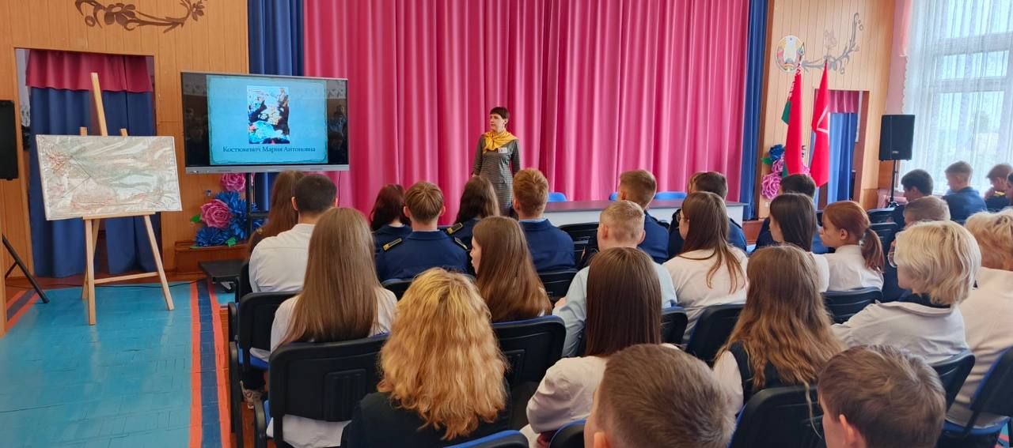
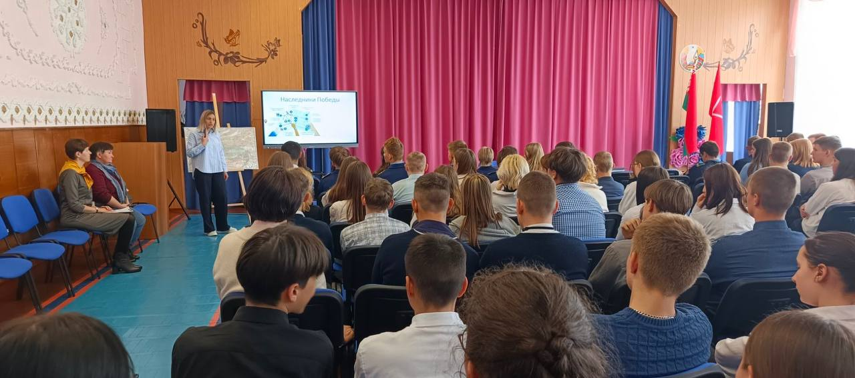
Тема: «Молодость – время выбора. Наследники Победы»
(об участии в военно-патриотических акциях, Вахтах Памяти, деятельности поисковых отрядов,
музеев и др.) (для учащихся 8, 10 классов)
Гость мероприятия – научный сотрудник Ельского краеведческого музея Сугак Марина Васильевна.
В фокусе обсуждений героическая борьба советского народа против фашистских захватчиков, героизм, самоотверженность, преданность Родине, сохранение памяти о тех, кто сражался с нацизмом, кто отдал жизнь за свободу и независимость нашей страны. В современном мире, где попытки переписать историю и приуменьшить злодеяния нацизма становятся всё более частыми, говорили о том, что стоит не допустить повторения трагедии. Необходимо чтить память наших предков, отдавших свою жизнь за мир. И как сказала Марина Васильевна «Пусть наша земля всегда будет светлой, а люди живут в мире и согласии».
май, 2025 год

Slide 19

Тема: «Молодость – время выбора. Наследники Победы»
(об участии в военно-патриотических акциях, Вахтах Памяти, деятельности поисковых отрядов,
музеев и др.) (для учащихся 8, 10 классов)
май, 2025 год

